Slide 1

Конкурс «презентация к уроку»
Муниципальное бюджетное общеобразовательное учреждение – средняя общеобразовательная школа № 36 (МБОУ СОШ № 36) г.Тулы
Краеведческая игра
«Звездный час»
Автор:
Табунникова Н.М.

Slide 2
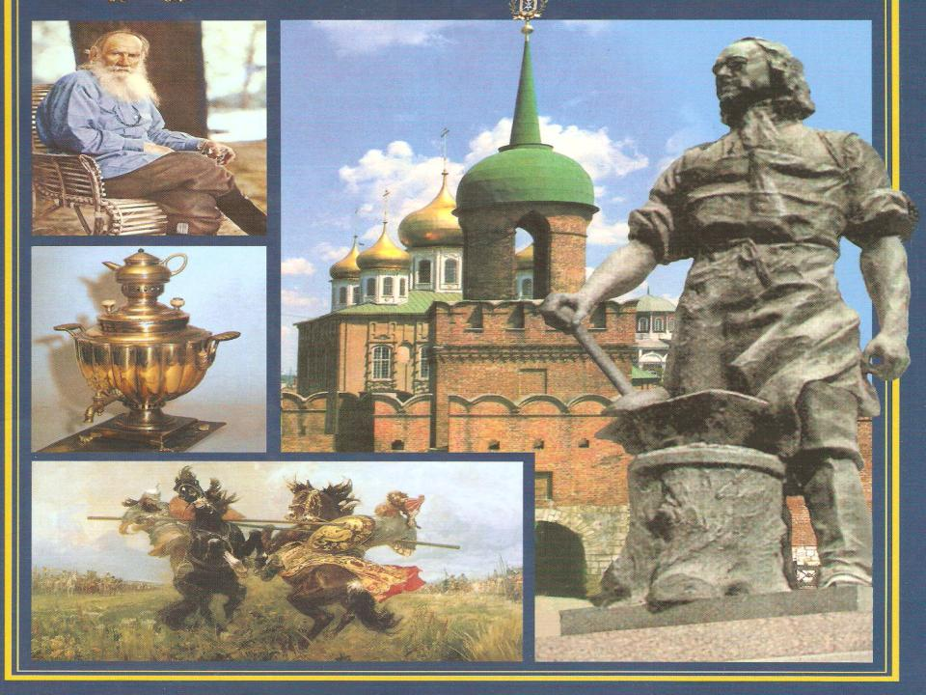
1 ТУР

Slide 3
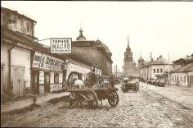
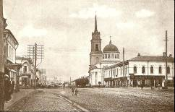
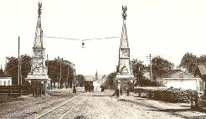
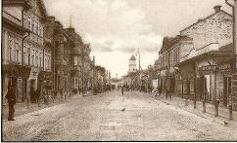
1
Задание 1:
Какая из изображенных на картинках улиц, является Пятницкой улицей?
2
3
На какой открытке изображена Посольская улица?
4

Slide 4
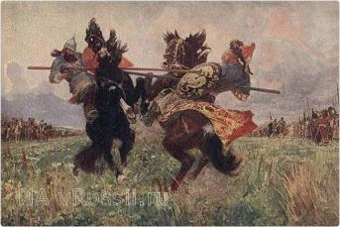
Задание 2:
1
П.Н.
Крылов
2
М.И.
Авилов
Кто автор картины «Поединок Пересвета с Челубеем»?
3
В.Д. Поленов
Кого из этих художников современники называли «рыцарем красоты»?
4
А.Д. Кившенко

Slide 5
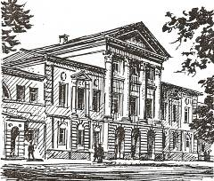
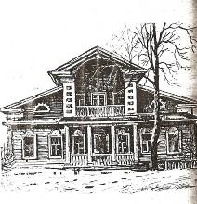
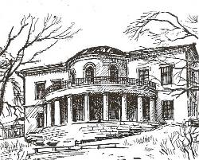
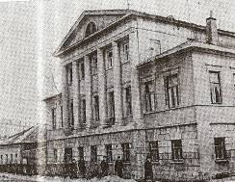
1
Задание 3:
2
На какой из картинок изображен дом Лугининых?
3
4
Какой из изображенных домов находится в г. Белеве?

Slide 6
Задание 4:
1
Веневский район
Какой район Тульской области славится своей санаторной зоной и сосновыми лесами?
2
Заокский район
3
Алексинский район
В каком районе находятся музеи А.Т. Болотова и В.Ф. Руднева?
4
Воловский район

Slide 7
2 ТУР

Slide 8
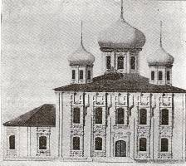
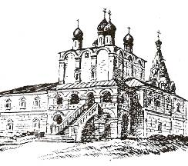
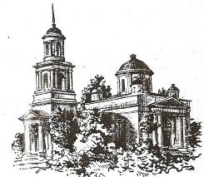
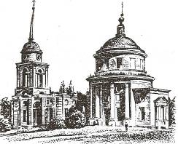
Задание 1:
1
2
На каком рисунке представлена церковь Анастасова монастыря?
3
4
В деревне Поповка находится церковь Одигитрии, покажите ее?

Slide 9
Задание 2:
1
герсы
Как называется обувь, сплетенная из конопляной веревки?
2
бердыши
3
Как называются мощные железные решетки, закрывающие ворота, опускаясь сверху вниз?
чуни
4
кочетки

Slide 10
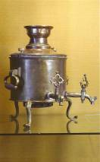
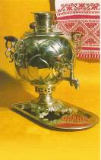
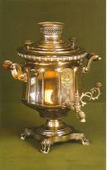
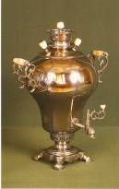
Задание 3:
1
2
Какой из самоваров называется «дуля»?
3
4
Какой из самоваров называется дорожным?

Slide 11
Задание 4:
1
синий
Какой из этих цветов наиболее часто используют в росписи филимоновских игрушек?
2
черный
3
зеленый
Какой из этих цветов используют в тульской вышивке?
4
коричневый

Slide 12
3 ТУР

Slide 13
Задание 1:
1
В.И.
Богданов
Кто из поэтов и писателей Тульской земли стал автором гимна «Боже, царя храни»?
2
В.А.
Жуковский
3
В.В.
Вересаев
Кто из вышеперечисленных написал слова песни «Дубинушка»?
4
В.А.
Левшин

Slide 14



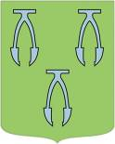
Задание 2:
1
2
Определите, какой из представленных гербов является гербом города Кимовска?
3
4
Каков из представленных гербов – герб Новомосковска?

Slide 15
Задание 3:
1
С.Алымов
Кто автор слов песни «Тульская оборонная»?
2
В.Гурьян
3
Кто автор слов:
«Здесь каждый камень памятен и дорог,
Тут след времен минувших не исчез»?
С.Щипачев
4
В.Ходулин

Slide 16
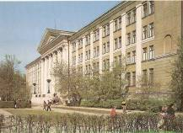
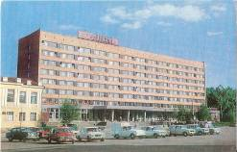
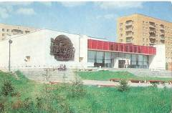
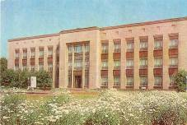
1
4
Задание 4:
2
На какой из открыток изображено здание художественного музея?
3
На какой из открыток изображено здание политехнического университета?

Slide 17
4 ТУР

Slide 18
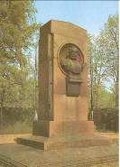
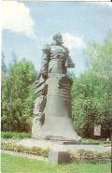
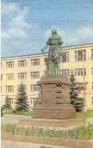
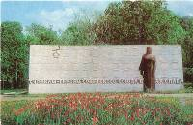
Задание 1:
1
2
Скульптором какого памятника является В.Мухина?
3
4
Какой памятник Р.Бахом был установлен в Туле в 1912г?

Slide 19
Задание 2:
1
Д.Л.
Игнатьев
Кто из туляков - героев Отечественной войны 1812г. был похоронен в мужском монастыре Давидовой Вознесенской пустыни Московской области?
2
Д.С.
Дохтуров
3
Ф.П.
Уваров
Кто из героев Отечественной войны 1812г. был назначен в 1817г. командиром Тульского оружейного завода?
4
Е.Е.
Штаден

Slide 20
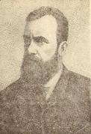
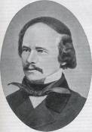
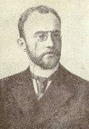
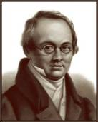
1
2
Задание 3:
На каком портрете изображен уроженец Тульского края композитор А.С.Даргомыжский?
3
4
На каком портрете изображен автор рассказа «Нравы Растеряевой улицы? Назовите его.

Slide 21
Задание 4:
1
1380
В каком году по приказу Петра I Н. Демидов начал строительство чугунолитейного завода в Туле?
2
1146
3
1696
В каком году произошла знаменитая битва на Куликовом поле?
4
1907

Slide 22
Спасибо
за
внимание

